Slide 1
第一单元 殖民地人民的反抗与资本主义制度的扩展
第四课
日本明治维新

Slide 2
学习目标
1.了解明治维新前夕日本幕府统治与锁国政策。
2．知道倒幕运动。
3．识记日本明治维新的主要内容及影响。
4．正确评价日本明治维新。

Slide 3
【学习重点】日本明治维新的内容及作用。
【学习难点】理解倒幕运动的原因

Slide 4
情景导入：
19世纪中期，日本和大多数亚洲国家一样，面临着沦为殖民地的危险。面对民族危机 ，日本采取了什么对策？为什么日本不但没有沦为殖民地，反而走上了发展资本主义的道路？今天让我们学习第4课——日本明治维新。

Slide 5
一、德川幕府与锁国时代

Slide 6
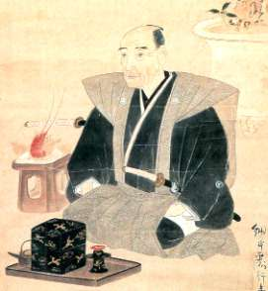
背景：19世纪中期的日本社会状况
封建制度的代表
1.德川幕府
幕 府
幕府：原指出征时将军的军营，后来日本武士的首领---将军控制了中央政府，就把以将军为首的统治称为幕府统治。将军幕府实际上是朝廷之外的政府，在首都的中央政府名存实亡。从一开始幕府就被一些实力强大的家族控制。最后一个幕府是德川幕府。
德川将军

Slide 7
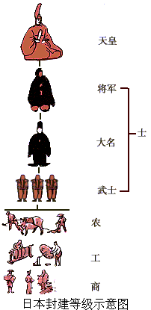
2、锁国时代：
（1）德川幕府推行锁国政策，造成日本与外界隔绝，也阻碍了社会经济的发展。
天皇
幕府禁令：除特许船外，严禁其他船只驶往国外。不得派遣日本人至国外。禁止官吏在长崎码头直接购买外国船只货物。
将军
大名
士
武士
农
工
商
闭关锁国
日本封建等级

Slide 8
幕府禁令：
除特许船外，严禁其他船只驶往国外。
除特许船外，不得派遣日本人至国外。
禁止官吏在长崎码头直接购买外国船只货物。

Slide 9
二：倒幕运动
代表了新兴资产阶级改革力量
时间：1868年
主力：中下级武士
方式：武力

Slide 10
倒幕运动
1、原因：
（1）农民、城市贫民和下级武士的处境不断恶化。
（2）面对民族危机和社会危机，德川幕府束手无策。

Slide 11
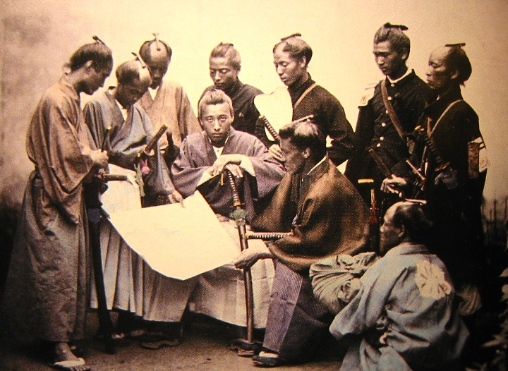
2、人员：
中下级武士联合西南强藩和朝廷卿。
武
装
倒
幕

Slide 12
3、过程：
（1）1868年1月，倒幕派在京都发动“王政复古”政变，支持睦仁天皇亲政。
（2）同年，结束了幕府统治，改年号为“明治”。
（3）1869年，日本首都迁到东京。
1867年，以一部分中下级武士为首的改革派，从年幼的天皇手中得到了讨伐幕府的密诏。幕府将军德川庆喜迫于形势，假意把政权还给天皇，却不肯交出兵权和领地。第二年，讨伐幕府的武装有京都附近的战斗中，战胜幕府军队，取得决定性胜利，幕府统治被推翻。1869年明治天皇从政府从京都迁到东京。

Slide 13
三：明治维新
1.背景：(内忧外患）
(1).幕府的封建专制统治严重阻碍了日本 资本主义的发展 ---根本原因
(2).面临沦为西方国家殖民地的危机
2、前提条件：
中下级武士倒幕运动成功

Slide 14
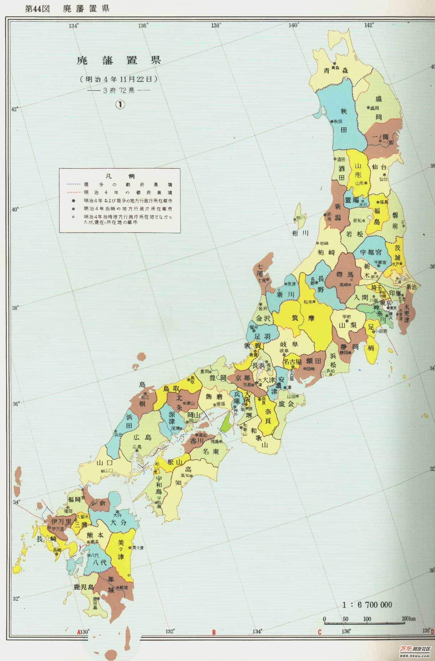
1、时间：1868年起
2、措施：
（1）政治上，“废藩置县”，实现中央集权。
三府七十二县
京
都
东
京
大
阪
Notes:
由中央派遣官员进行管理，统一的中央集权国家开始建立起来。统一市场

Slide 15
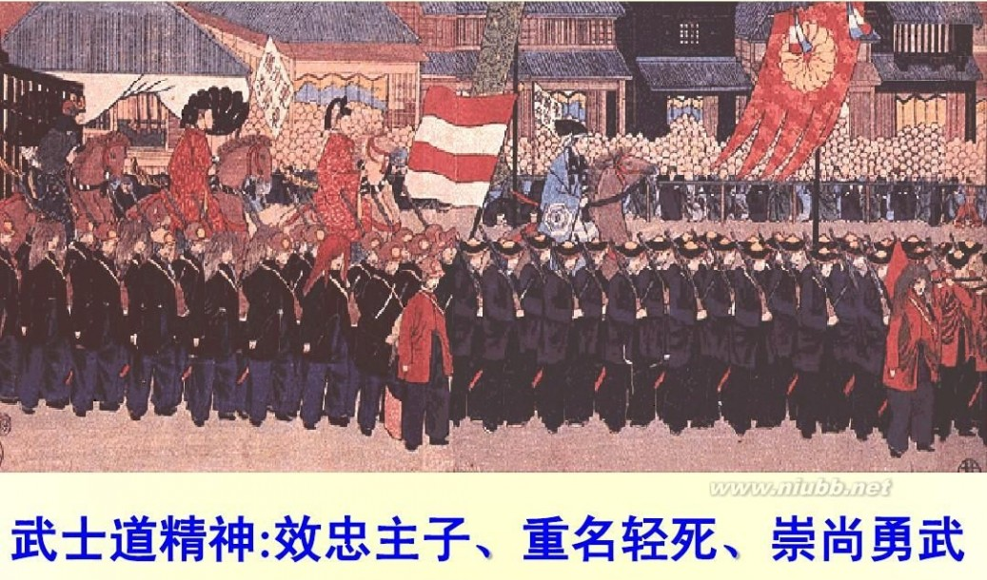
（2）军事上，实行征兵制，建立新式军队；

Slide 16
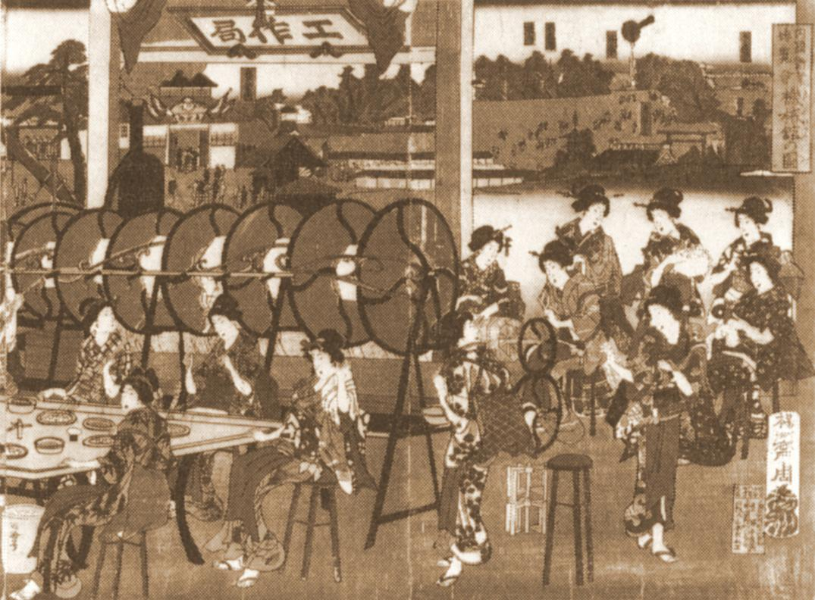
（3）经济上，推行地税改革，以“殖产兴业”为口号，大力发展近代经济。
明治政府召开劝业博览会

Slide 17
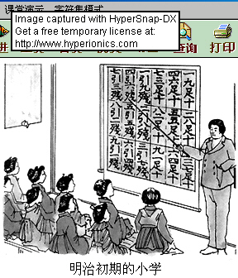
（4）社会生活上，提倡“文明开化”，向西方学习，改造日本的教育、文化和生活方式。

Slide 18
评价明治维新
材料一：
国家 | 时间 | 年平均增长速度
日 | 1868-1873 | 32.2%
英 | 1851-1873 | 3.3%
美 | 1861-1873 | 5%
德 | 1861-1873 | 3.8%
日本资本主义经济迅速发展

Slide 19
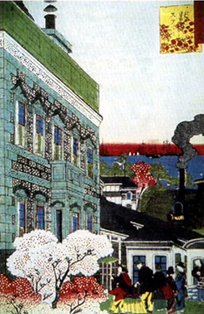
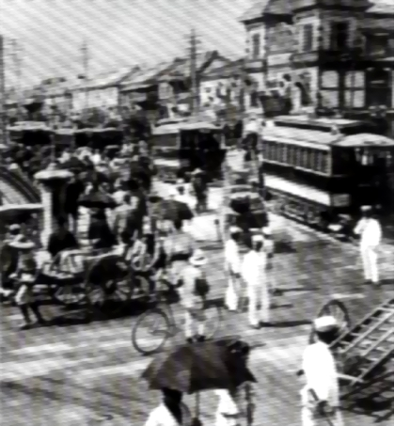
材料二：
1872 年的东京街头
比较
1905 年日本的有轨电车

Slide 20
材料三：
早在 1876 年，刚刚走上资本主义道路的日本，就以武力强迫朝鲜签定《江华条约》…… 1894 年，日本挑起甲午中日战争，加紧控制朝鲜…… 1910 年，正式吞并朝鲜。
走上了对外侵略扩张的军国主义道路

Slide 21
评价：
①性质：明治维新是一次自上而下的资产阶级性质改革；
②作用：明治维新成为日本历史上的重大转折点，通过明治维新，日本迅速走上资本主义到了，实现了“富国强兵”,开始跻身于资本主义强国之列。
③局限：但是改革保留了旧制度残余，军国主义色彩浓厚。很快走上了对外侵略扩张的道路

Slide 22
1.近代首先敲开日本大门的西方列强是
课堂巩固：
C
A 法国
B 英国
C 美国
D 德国

Slide 23
2.最能体现明治维新性质的改革措施是
A
A 发展近代工业
B 努力发展教育
C 文明开化
D 废藩置县

Slide 24
3.男士穿西服，女士打洋伞，这是19世纪中期日本上层人物崇尚的行头，这里所反映的情景最符合下列哪一句口号
B
A 废藩置县
B 文明开化
C 求知识于世界
D 置产兴业

Slide 25
分析材料
材料一：
国家 | 时间 | 年平均增长速度
日 | 1868-1873 | 32.2%
英 | 1851-1873 | 3.3%
美 | 1861-1873 | 5%
德 | 1861-1873 | 3.8%
材料二：早在1867年，刚刚走上资本主义道路的日本，就以武力强迫朝鲜签订《江华条约》……1894年，日本挑起甲午中日战争，加紧控制朝鲜……1910年正式吞并朝鲜。

Slide 26
明治维新的影响（意义）：
（1）明治维新成为日本历史的重大转折点。日本迅速走上了发展资本主义的道路，实现了“富国强兵”，开始跻身资本主义强国之列。
（2）日本强大起来以后，很快走上了对外侵略扩张的道路。

Slide 27
谢 谢！

